Slide 1
Medusa Cosmic
Start 26/5

Slide 2
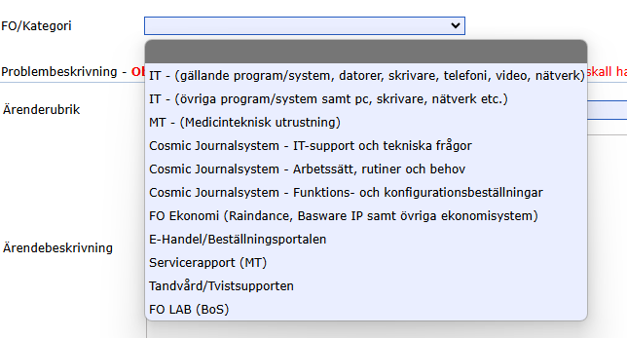
Medusa-ärenden om Cosmic
Tre huvudkategorier:
Cosmic journalsystem (IT-support och tekniska frågor)
Cosmic journalsystem (Funktions- och konfigurationsbeställningar)
Cosmic journalsystem (Arbetssätt, rutiner och behov)

Slide 3
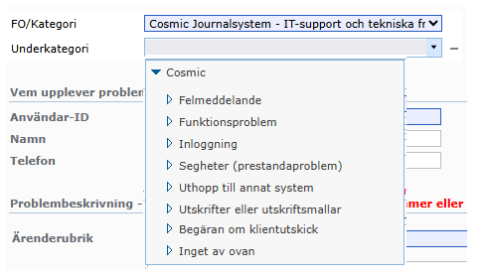
Cosmic Journalsystem – IT-support och tekniska frågor
Flera underkategorier beroende på vad ärendet gäller
Om du är osäker vilken du ska välja - välj den som känns närmast

Slide 4
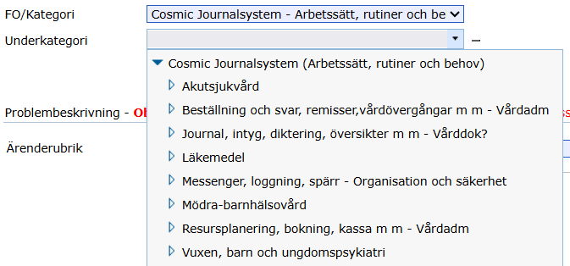
Cosmic Journalsystem - Arbetssätt, rutiner och behov
Flera underkategorier beroende på vad ärendet gäller
Om du är osäker vilken du ska välja - lägg i den som känns närmast

Slide 5
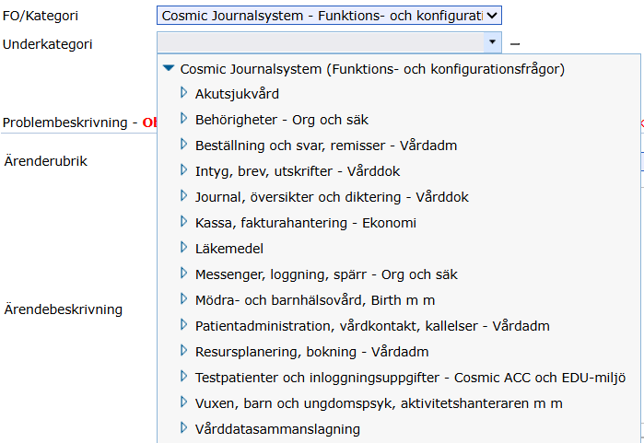
Cosmic Journalsystem - Funktions- och konfigurationsbeställningar
Välj bland flera underkategorier beroende på vad ärendet gäller
Om du är osäker vilken du ska välja – välj den som känns närmast

Slide 6
Exempel på typ av frågor för resp. huvudkategori
Cosmicärenden i Medusa - Till användare
Huvudkategori Cosmic Journalsystem - IT-support och tekniska frågor - Något har slutat fungera i Cosmic
- Det går långsamt att arbeta i Cosmic - Det går inte att skriva ut från Cosmic
Akuta fel
Jag når inte en integration eller uthopp som jag nått förut
Huvudkategori Cosmic Journalsystem - Arbetssätt, rutiner och behov
Hur ska vi arbeta?
Var ska vi dokumentera?
Regional rutin på vårdgivarwebben stämmer inte överens med hur det ser ut eller fungerar i Cosmic
Det saknas en rutin för XX YY
Behov/önskemål om ny eller ändrad konfiguration eller funktion i Cosmic
Huvudkategori Cosmic Journalsystem - Funktions- och konfigurationsbeställningar
Finns funktionen att göra XX YY i Cosmic?
Journaltabellen summerar fel värden.
Extern remittent saknas
AH-behörighet
Vårddatasammanslagningar
Behov av testpatienter och inloggningsuppgifter till utbildningsmiljön
Beställning av konfiguration (endast från samordnare)

